Slide 1
Login Social Media
HTML + CSS
Tutorial

Slide 2
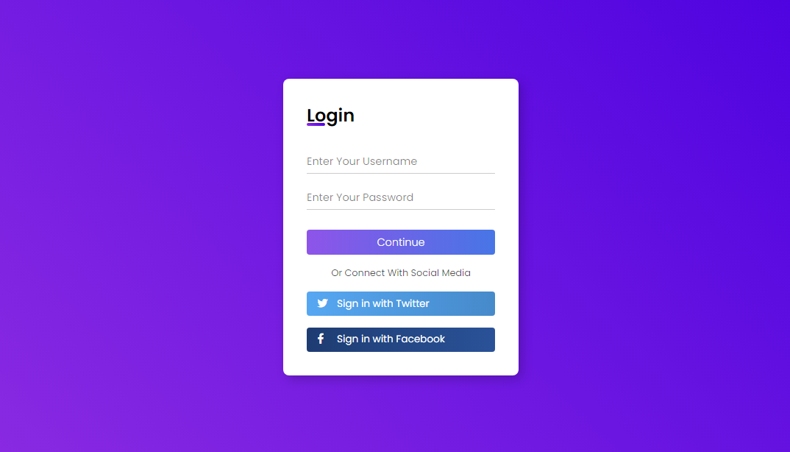

Slide 3
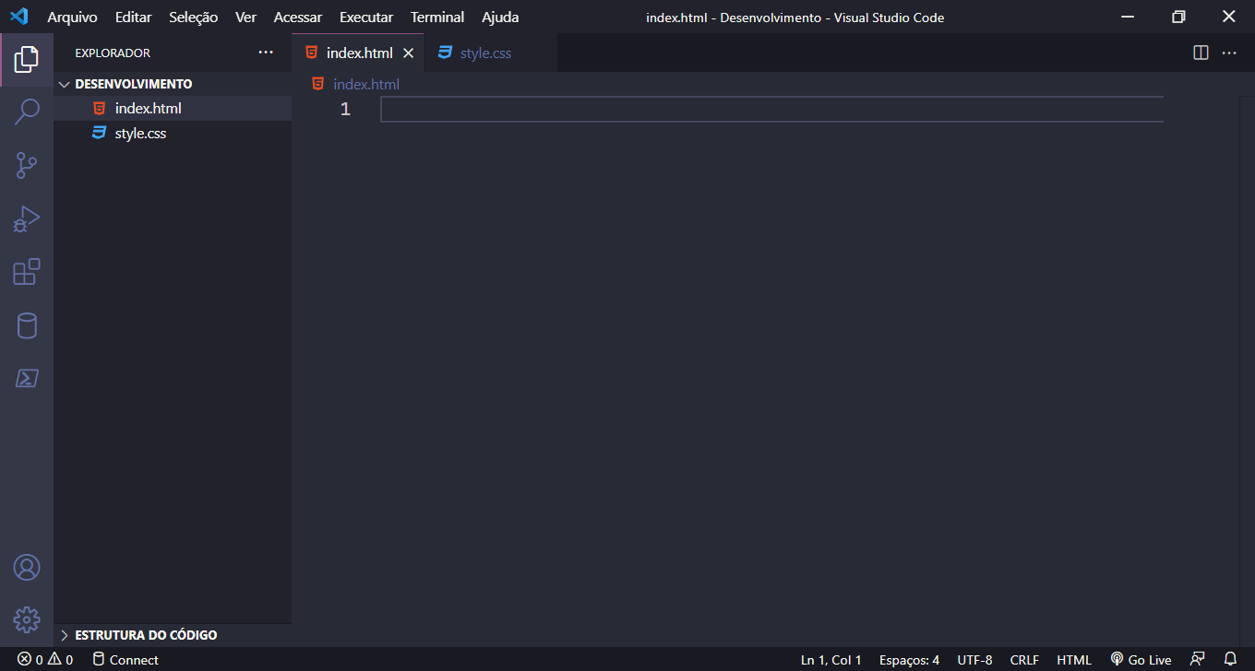
Criar/Abrir pasta: Desenvolvimento;
Criar arquivo index.html;
Criar arquivo style.css

Slide 4
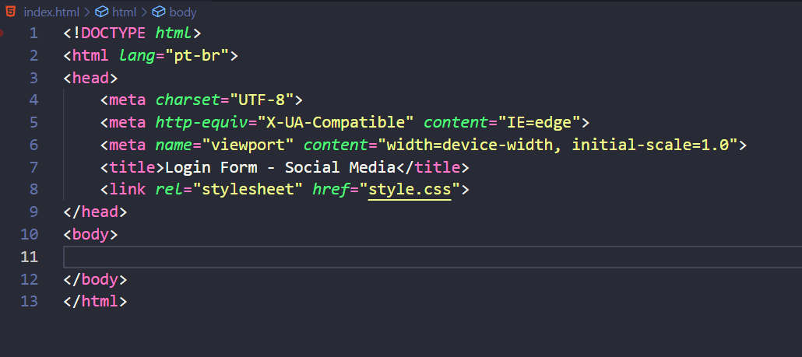
Criar estrutura HTML;
Adicionar um Title;
Adicionar Link CSS

Slide 5
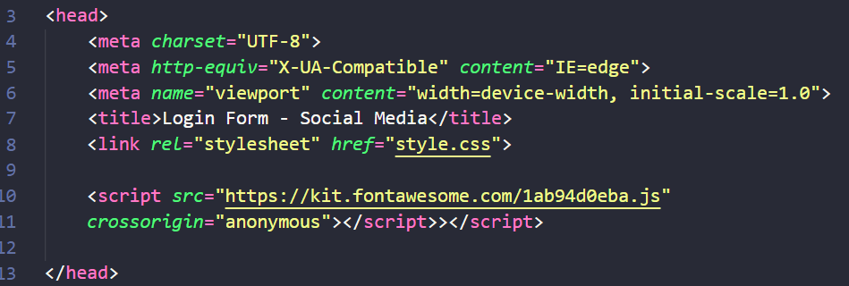
Adicionar o script do site fontawesome.com
https://fontawesome.com/
<script src="https://kit.fontawesome.com/1ab94d0eba.js" crossorigin="anonymous"></script>

Slide 6
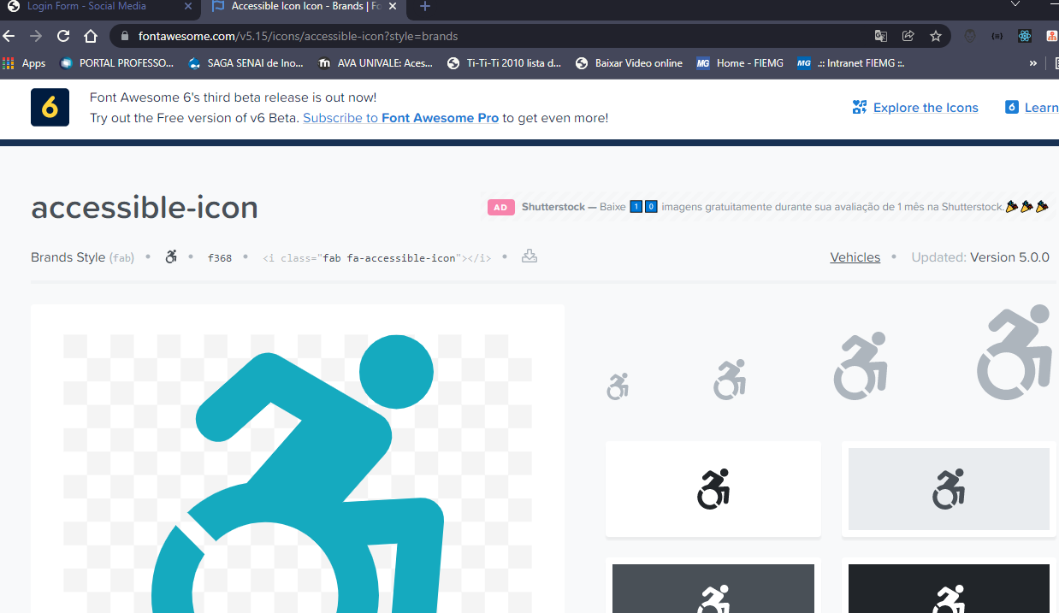
Exemplo de imagem e sua class para ser utilizada e estilizada no CSS do projeto web.

Slide 7
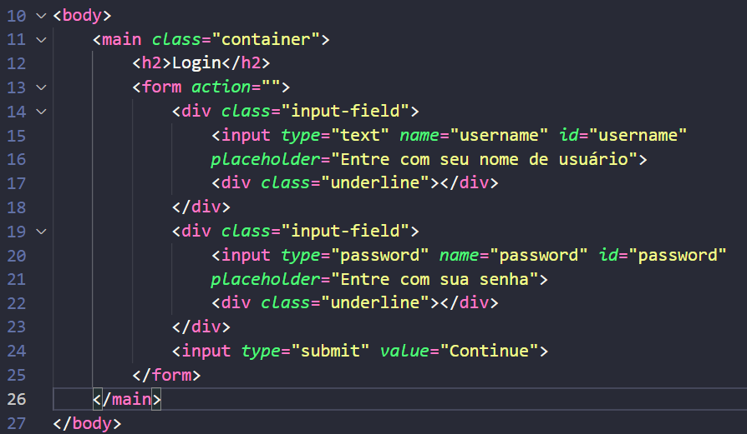

Slide 8
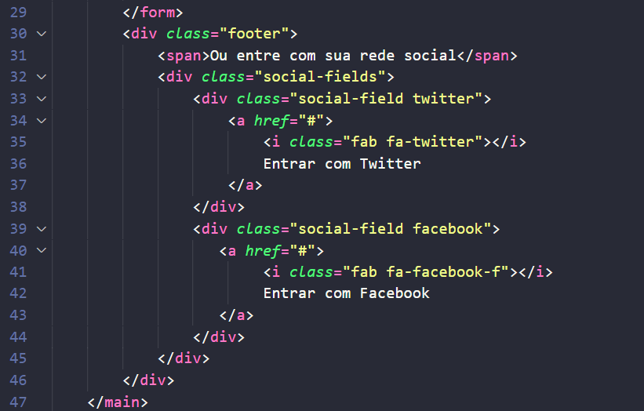

Slide 9
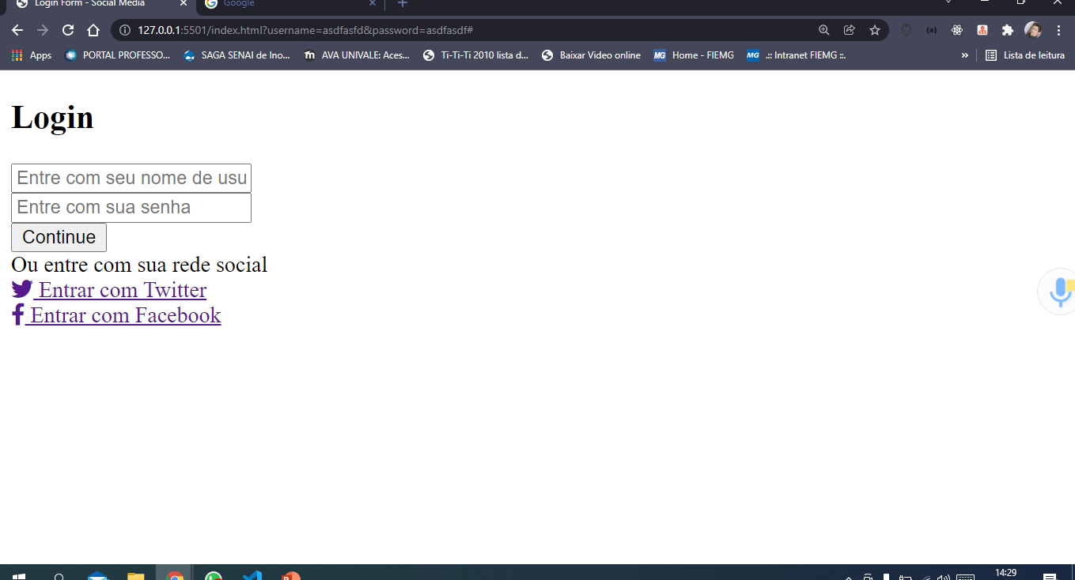

Slide 10
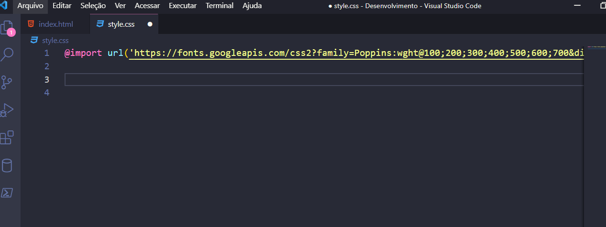
importar a url do site fontawesome.com
@import url('https://fonts.googleapis.com/css2?
family=Poppins:wght@100;200;300;400;500;600;700&display=swap');

Slide 11
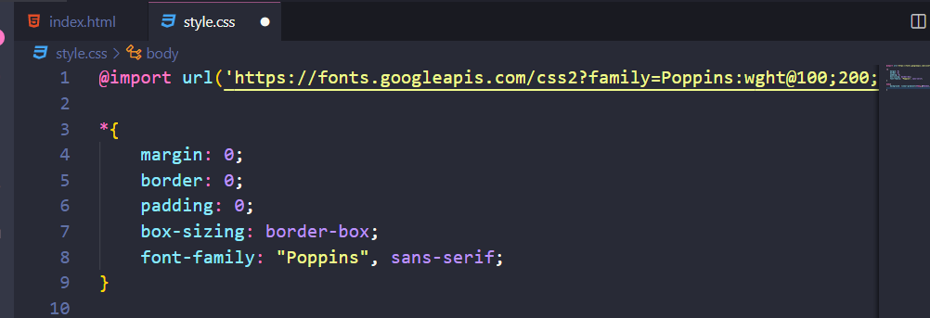

Slide 12
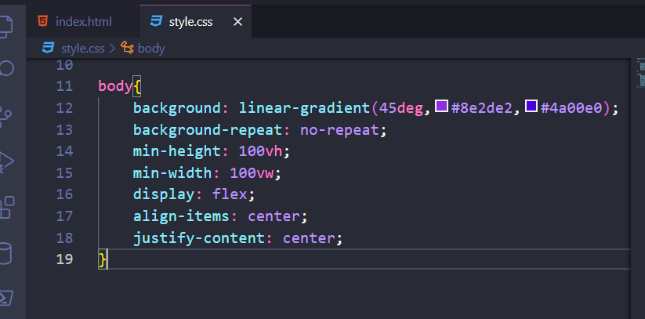

Slide 13
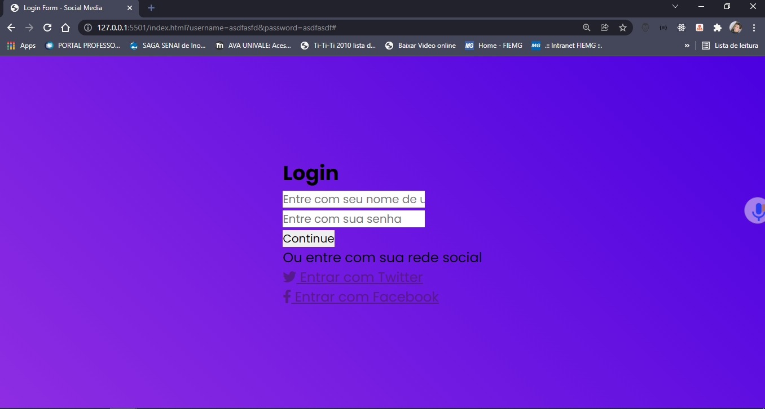

Slide 14
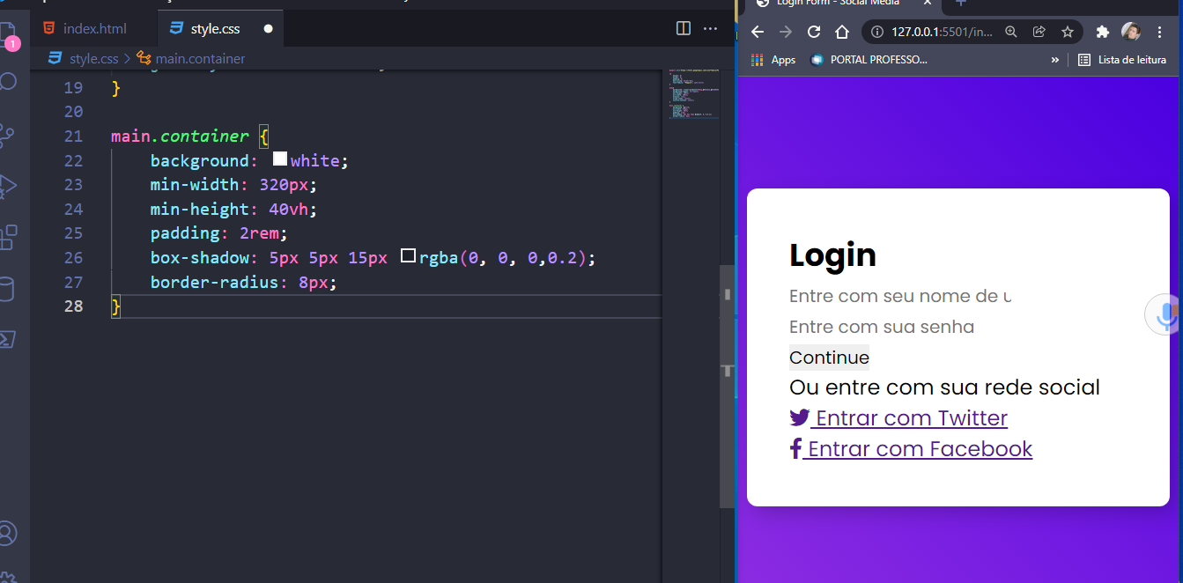

Slide 15
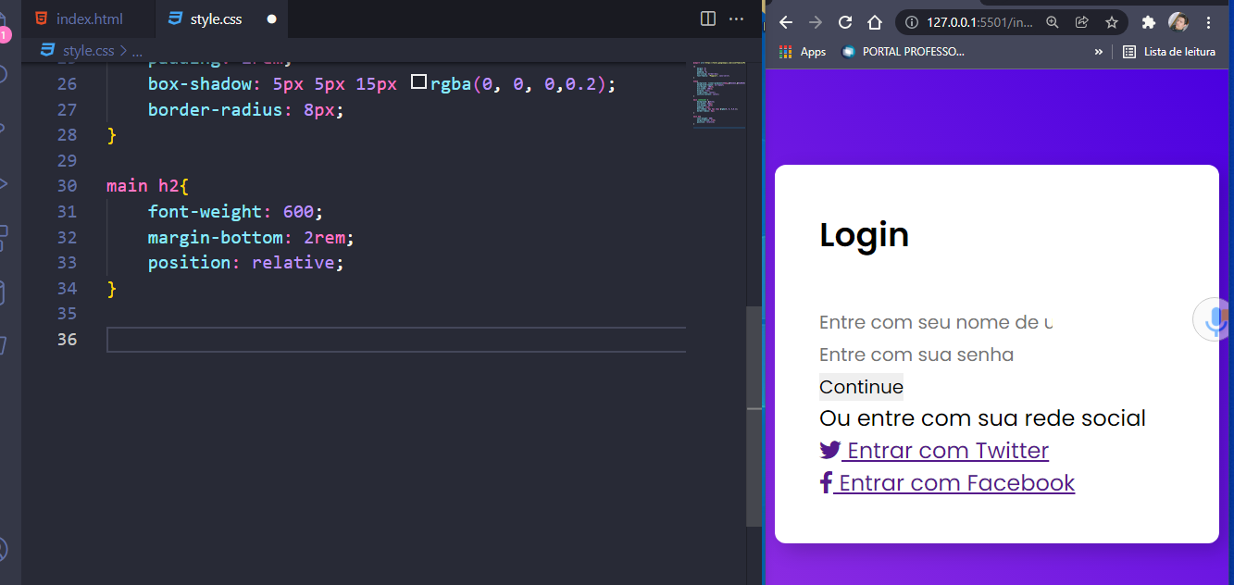

Slide 16
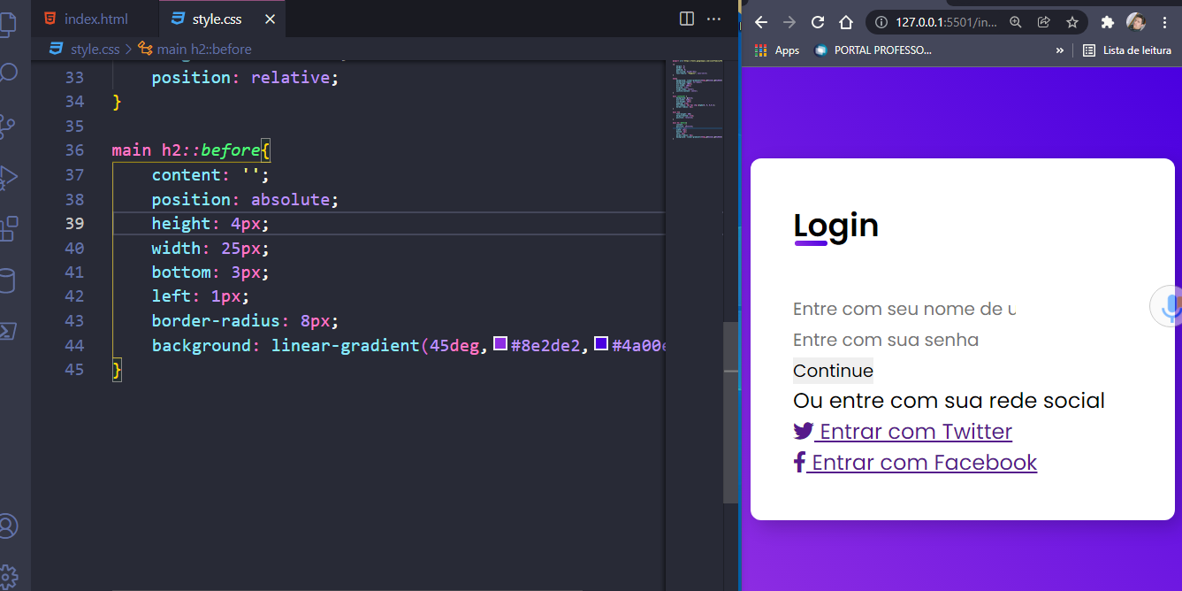

Slide 17
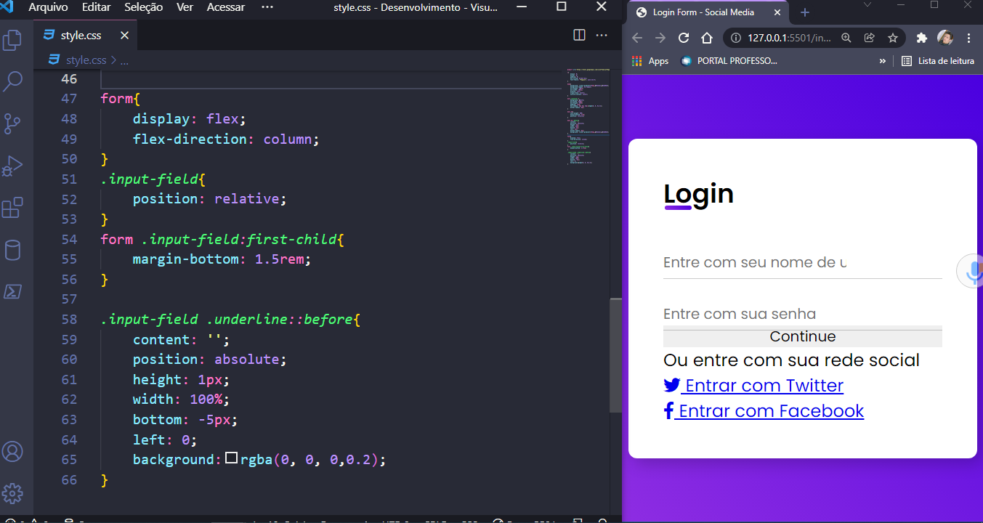

Slide 18
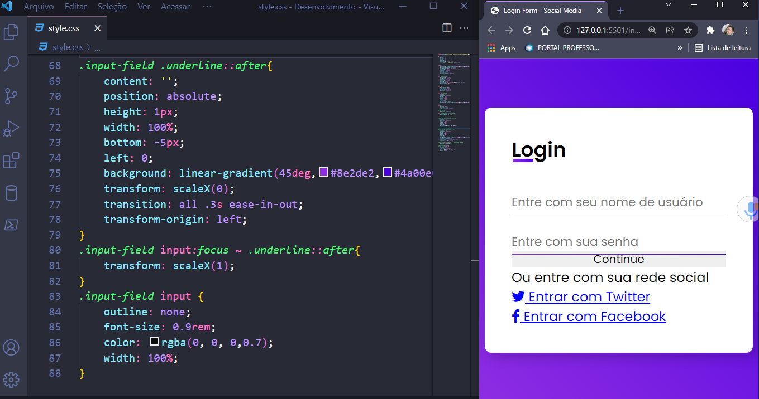

Slide 19
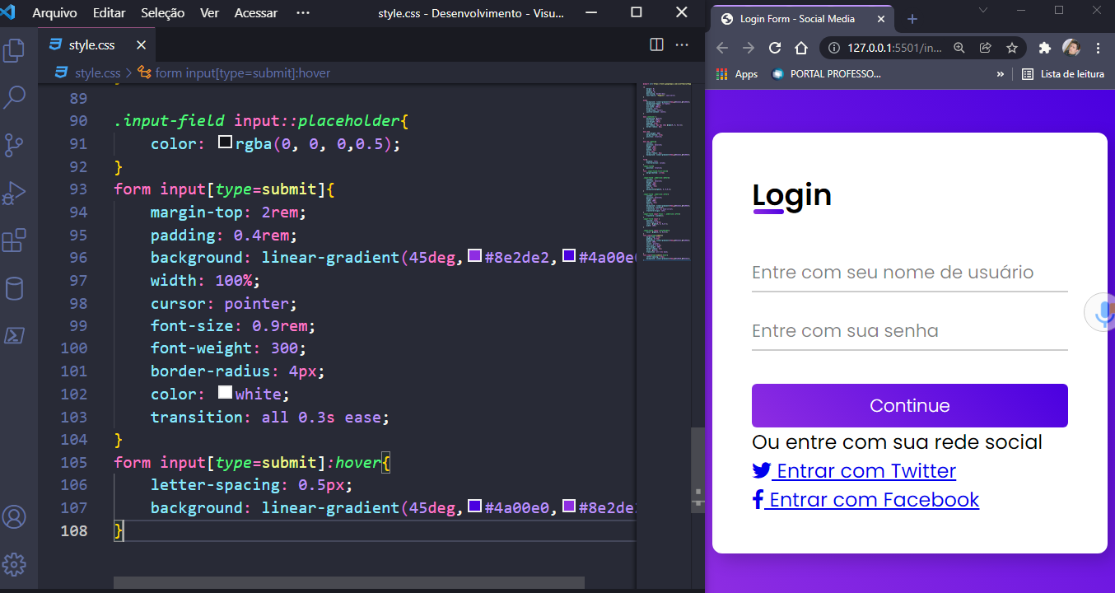

Slide 20
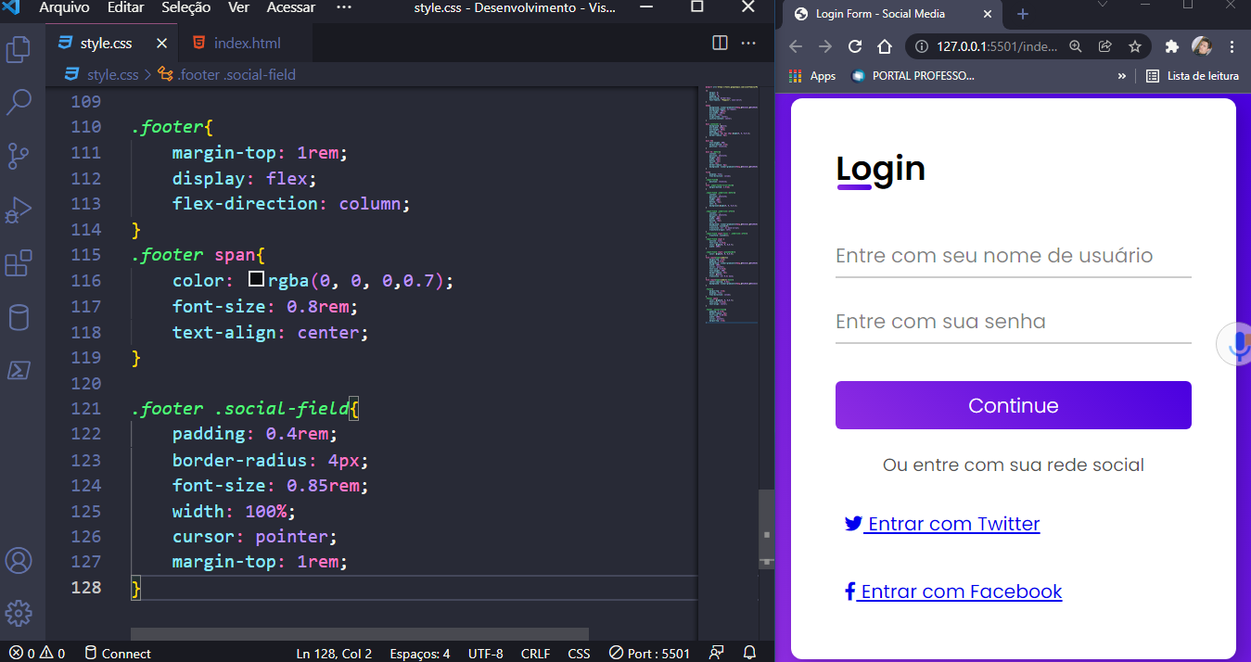

Slide 21
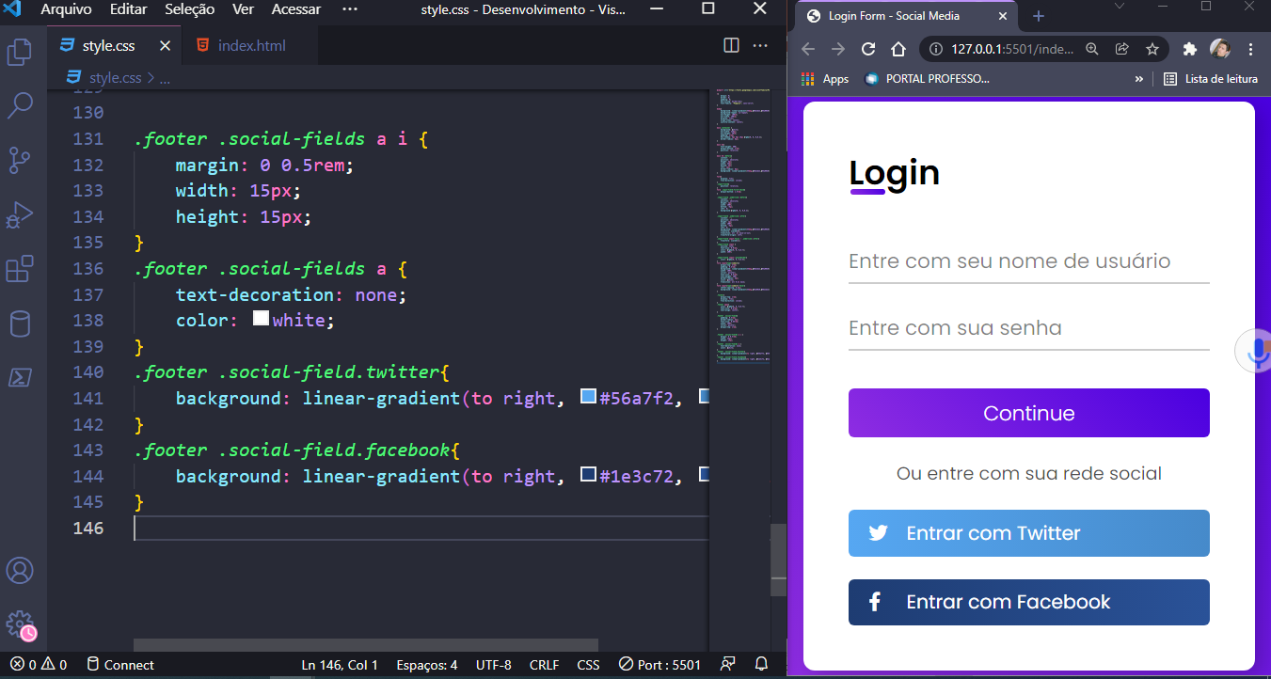

Slide 22
